Slide 1
Proyectos didácticos en el aula
Metodología de trabajo por proyectos.
Pamplona, 5 de noviembre de 2012
Francisco Soto Alfaro
CAP Pamplona

Slide 2
Metodologías activas en el tiempo.
La normativa prescriptiva.
El papel de los libros de texto.
Las metodologías activas.
¿Por qué cambiar la metodología de mi aula?
El aprendizaje por proyectos:
Metodología
Tipos
Evaluación

Slide 3
Experiencias sobre estas metodologías de los participantes.
Expectativas de la sesión.

Slide 4
¿Hervido, filtrado, expresso?

Slide 5
¡Qué cosas tan modernas hacemos!
¿Modernas?

Slide 6
1. Metodologías activas en el tiempo.

Slide 7
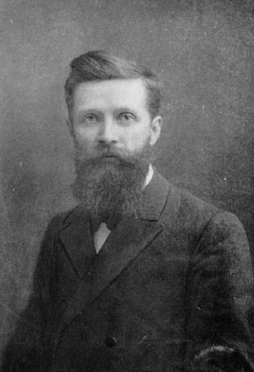
Ovide Decroly (1871-1932) Médico, psicólogo y pedagogo belga.
Teoría de los intereses
CENTROS DE INTERÉS
Principio de globalización
(Gestalt)
Lectura:
método ideo-visual.
De la frase a sus elementos
. Observación
. Asociación
. Expresión
Necesidades primarias del niño: alimentación, vestido, protección…

Slide 8
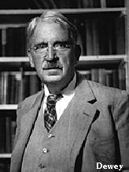
John Dewey (1859-1952) Filósofo y pedagogo norteamericano
Laboratory School (Univ. Chicago)
Democracia de participación activa
Niños inmigrantes errantes por la ciudad
Sociedad del saber
Educación como medio de reforma social
Ciencias y artes enlazadas
Pragmatismo
Énfasis en la práctica, la experiencia.
Contacto del ser humano con su ambiente
Preocupación por la cooperación y la equidad

Slide 9
William H. Kilpatrick (1871-1965) Pedagogo norteamericano
Impresionado por las clases de un tal Dr. Dewey
Visita a Montessori en Italia
1918. Publica El método de proyectos de extraordinaria influencia.
Profesor en el Teachers College (Univ. Columbia), fue uno de los máximos líderes internacionales de la educación progresiva.
Su genio: convertir las complejas ideas filosóficas en prácticas sencillas y aplicables, desterrando el aprendizaje libresco.

Slide 10
En la vida diaria aprendemos a partir de las actividades en que estamos involucrados
Haciendo cosas con sentido, no a partir de la memorización o el estudio.
La escuela y la enseñanza no son una preparación para la vida…
Son una parte viva y actual de la vida misma.
¿Cuántas horas de estudio, libros de texto o ejercicios has dedicado para aprender a hablar tu lengua materna?

Slide 11
Actitudes,
Destrezas,
Valores.
Cooperación
Pensamiento
crítico
Tolerancia
Historia, Matemáticas, Ciencias…
Aprendemos mejor lo que nosotros vivimos.
En actividades ricas en propósitos de gran interés para nosotros.
Lo que aceptamos con entusiasmo y es importante y elegido libremente.
Aprendiendo lo que tiene significado

Slide 12
Currículo
NO
Tienen que ser aprendidas
Elenco de lecciones
SI
Cuidadosamente orientado por el maestro
Elegidos por los estudiantes
Conjunto de proyectos

Slide 13
Un alumno haciendo una cometa…
Lo ha elegido como proyecto
El objetivo final guía su trabajo.
Quiere seguir aprendiendo
Es una actividad de plástica
Dos objetivos: hacer la cometa y responder a las exigencias del maestro
Trabaja por obligación.
Escuela: lugar donde se le dan tareas
Puede ser mal calificado por hacer mal el nudo o usar demasiado pegamento
Trabaja con avidez, y puede comprobar su trabajo continuamente
Se equivoca, y aprende de sus errores.
Las dos cometas vuelan, pero…

Slide 14
Fases de un proyecto
Propósito
Planificación
Ejecución
Estimación
Kilpatrick
Papel del maestro
Orientar y ayudar al estudiante en las fases
Evitar elección de proyectos imposibles
Estimular al grupo
Evitar pérdida de tiempos

Slide 15
Pero ya no es sólo cuestión de nuestras opciones, gustos o preferencias.
Es que la normativa está en esta línea:

Slide 16
2. La normativa prescriptiva.

Slide 17
LOE
CAPT. I
ED. INFANTIL
Art.14.4. Los contenidos educativos […] se abordarán por medio de actividades globalizadas que tengan interés y significado para los niños.
CAPT. II
ED. PRIMARIA
Art.16.3. La acción educativa en esta etapa procurará la integración de las distintas experiencias y aprendizajes del alumnado y se adaptará a sus ritmos de trabajo.
Art. 20.2. El alumnado accederá al ciclo educativo o etapa siguiente siempre que se considere que ha alcanzado las competencias básicas correspondientes y el adecuado grado de madurez.
CAPT. II
ED. PRIMARIA

Slide 18
DECRETO FORAL 24/2007 Currículo de EP en Navarra
Preámbulo
Se define la competencia básica como la capacidad de responder a demandas complejas y llevar a cabo tareas diversas de forma adecuada. Supone una combinación de habilidades prácticas, conocimientos, motivaciones, valores éticos, actitudes, emociones y otros componentes sociales que actúan conjuntamente para lograr una acción eficaz.
Preámbulo
Los objetivos de la EP, […] del área […] los contenidos […] y los criterios de evaluación […] se convierten en referente fundamental para valorar el desarrollo de las competencias básicas.

Slide 19
DECRETO FORAL 24/2007 Currículo de EP en Navarra
Art. 5
Áreas de
conocimiento
7. La organización en áreas se entenderá sin perjuicio del carácter global de la etapa, dada la necesidad de integrar las distintas experiencias y aprendizajes del alumnado en estas edades.
Anexo I
Competencias
básicas
La inclusión de las competencias básicas en el currículo tiene varias finalidades. En primer lugar, integrar los diferentes aprendizajes, tanto los formales, incorporados a las diferentes áreas o materias, como los informales y no formales. […]

Slide 20
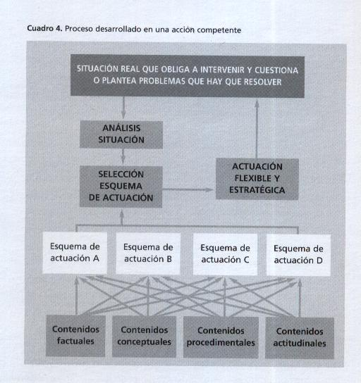
Solicitar al ayuntamiento una pista en “u” para patinaje.
Escribir texto instructivo
Escribir y comprender formularios
Hablar y escribir para convencer
Disfrutar textos literios

Slide 21
Y mientras tanto…
¿Cómo estamos trabajando?

Slide 22
La escuela que se empeña en ser transmisora de información es la escuela del siglo pasado, no la del año que viene.
Y es lo que estamos haciendo ahora mismo, utilizando únicamente los libros de texto.

Slide 23
3. El papel de los libros de texto.

Slide 24
EL PAPEL DE LOS LIBROS DE TEXTO.
“El manual escolar está histórica y geográficamente determinado; es el producto de un grupo social y de una época determinada”.¹
“El manual participa, en el mismo nivel que la moneda o la bandera, de la simbología nacional”. 1
“Aunque en ninguna parte se afirma formal u oficialmente, lo cierto es que la actitud general en la práctica es que los libros de texto existen para ser regurgitados siguiendo órdenes”.2
1: CHOPPIN, Alain, “Pasado y presente de los manuales escolares”, en RUIZ BERRIO, Julio, La cultura escolar de Europa. Tendencias históricas emergentes, Madrid, Biblioteca Nueva, 2000, p. 118.
2: BORRE JOHNSEN, Egil, Libros de texto en el caleidoscopio. Estudio crítico de la literatura y la investigación sobre los textos escolares, Barcelona, Ed. Pomares-Corredor, 1996, p. 283.

Slide 25
Ligados a las ganancias y el consumo, son la devaluación del libro como objeto. Concepto de libros “de usar y tirar”.
Uso generalizado, proporcionalmente a la capacidad adquisitiva. Pero en Finlandia, bien colocado en PISA, apenas se usan.
Su utilización los hace imprescindibles: más libros, más dependencia, menos libertad. Ocupan todo el tiempo.
Las editoriales no son las autoridades de la educación. No explicitan su modelo educativo.
Actividades escolares reducidas a los ejercicios del libro: “No me da tiempo para nada”.
Incremento de la memorización de datos descontextualizados.
Son constructos artificiales: crean su propia cultura escolar.
Distancia a la escuela de los usos sociales de lectura y escritura: ningún adulto lee libros de texto.
Fomentan el uso de la no lectura y la no escritura.

Slide 26
Del hombre de un solo libro…
líbreme Dios, si yo no me libro.

Slide 27
4. Las metodologías activas.

Slide 28
Y una metodología abierta, activa, flexible… facilita la atención a la diversidad.
Si todos no están haciendo lo mismo a la vez, podemos implantar diferentes ritmos de trabajo, diferentes estilos de aprendizaje, atenciones diversificadas, cooperación entre alumnos, ayuda entre pares….
Mejor aún, podemos fomentarlos.

Slide 29
Metodologías activas.
Estudio de casos
Aprendizaje basado en problemas
Aprendizaje servicio
Aprendizaje basado en proyectos (ABP/PBL)

Slide 30
Estudio de casos
“Estudio de la biografía de Fleming para saber cómo pudo descubrir la penicilina”
Modalidades:
Estudio de situaciones
Análisis de decisiones tomadas
Toma de decisiones
Simulaciones/Juegos de rol

Slide 31
Estudio de casos
“¿Por qué estaba tan seguro Colón cuando inicio una ruta por la que nadie había ido y que, para todos, tenía grandes peligros?
Metodología:
Previa
Lectura/presentación del caso.
Estudio de circunstancias. Asignación de roles.
Eclosión
Estudio y opinión personal
Intercambio de opiniones, juicios, posibles alternativas.
Análisis
Proceso de documentación y estudio. Puesta en común.
Vuelta a los hechos y a la información: búsqueda del sentido del caso.
Reflexión
teórica
Contraste de las conclusiones con los conceptos teóricos.
Planteamiento de hipótesis o respuestas a la situación inicial.

Slide 32
Aprendizaje basado en problemas

Slide 33
Planificación
Definir objetivos, temporalización, evaluación
Preparación del problema, definir roles, …
Presentación del problema
Lluvia de ideas
Identificación puntos clave del problema.
Investigación
Qué sabemos, qué no sabemos,
Qué necesitamos saber: localizar información.
Formación de hipótesis
Resolución
Reflexión/
Evaluación
Revisión del problema, integrando información
Propuesta de solución.
Aplicación (si es posible), simulación.
Resultados.
Evaluación.
Reflexión: conceptualización.

Slide 34
APS: Aprendizaje para el servicio

Slide 35
Son cosas chiquitas.
No acaban con la pobreza,
no nos sacan del subdesarrollo,
no socializan los medios de producción y de cambio,
no expropian las cuevas de Alí Babá.
Pero quizá desencadenen la alegría de hacer, y la traduzcan en actos.
Y al fin y al cabo,
actuar sobre la realidad y cambiarla
aunque sea un poquito,
es la única manera de probar
que la realidad es transformable. Eduardo Galeano

Slide 37
El agua potable.

Slide 40
5. ¿Por qué cambiar la metodología de mi aula?
“Si buscas resultados distintos, no hagas siempre lo mismo.”
Albert Einstein

Slide 41
UPV/EHU I Jornadas ABP (Donosti, julio 2011)
Experiencia
“Fem radio/Hagamos radio”

Slide 42
¿Por qué cambiar la metodología de mi aula?
3. Proyectos de trabajo y competencias

Slide 43
6. Y ahora, por fin…
Hablamos de
APRENDIZAJE POR PROYECTOS

Slide 44
1
(Planeamiento por parte del maestro/a)
3
Definir necesidades de aprendizaje
4
Formar grupos: tipos, criterios…
2
Definir proyecto
INPUT
5. Organizar trabajo
Buscar información
Compartir información
Tomar decisiones
Elaborar/
Profundizar
6. Análisis
Resultado
OUTPUT

Slide 45
1. Planeamiento por parte del maestro/a
Definición de objetivos
Del maestro/a
Curriculares
Selección del tema
Si no se hace con el alumnado
Contenidos curriculares
Temporalización
Horario
Calendario
Planificar la Evaluación ¿Cuándo pruebo la sal?

Slide 46
2. Definir el proyecto
De producción
Producir algo concreto
Un libro, una maqueta…
De utilización
Aprender a emplear un producto
Utilizar aparatos, aplicaciones TIC, …
De carácter científico
Mejorar una técnica ya utilizada
Mejorar su producción escrita, …
De seguridad, técnicos, sociales…
Causas de un hecho, Aprendizaje-Servicio
De resolución de problemas
SI se define con los alumnos, es más motivador.

Slide 47
3. Definir las necesidades de aprendizaje
¿Qué sabemos?
Activación de conocimientos previos
Evaluación inicial
¿Qué necesitamos saber?
Información necesaria
(lluvia de ideas)
Recursos necesarios para conseguirla.
El maestro/a tiene sus necesidades de aprendizaje “ocultas”.

Slide 48
4. Formamos los grupos de trabajo
Grupos colaborativos
Tipos
Puzzle de expertos
Grupos heterogéneos cooperativos.
Interdependencia
Responsabilidad individual
Interacción cara-cara
Habilidades sociales
Evaluación grupal
Otros
“No todos los grupos son grupos colaborativos”. Hay que aprender a serlo. ¡Y HAY QUE ENSEÑARLO!

Slide 49
Condiciones para ser “colaborativo” Johnson and Johnson, (1999)
Interdependencia positiva
El compromiso de los componentes es tal que el éxito individual depende de todo el grupo, y viceversa.
Responsabilidad individual
Para evitar el principal problema: la difusión de responsabilidades. Cada miembro será capaz de comunicar los resultados.
Interacción
cara a cara
Habilidades sociales
Evaluación grupal
Proximidad y diálogo permiten dinámicas de ayuda, apoyo y refuerzo entre los miembros del grupo
Que deben ser enseñadas y aprendidas: comunicación, resolución de conflictos, participación, empatía…
Se debe reflexionar conjuntamente sobre le proceso de trabajo, y tomar decisiones de ajuste y mejora.

Slide 50
Puzzle de expertos
Grupos iniciales
Grupos de expertos
1 | 1
1 | 1
1 | 1
1 | 2
3 | 4
5 | 6
1 | 2
3 | 4
5 | 6
2 | 2
2 | 2
2 | 2
3 | 3
3 | 3
3 | 3
4 | 4
4 | 4
4 | 4
1 | 2
3 | 4
5 | 6
1 | 2
3 | 4
5 | 6
5 | 5
5 | 5
5 | 5
6 | 6
6 | 6
6 | 6
1 | 2
3 | 4
5 | 6
1 | 2
3 | 4
5 | 6

Slide 51
5. Organizar el trabajo
Organizar trabajo
Buscar información
Compartir información
Tomar decisiones
Elaborar/
Profundizar
Dentro y fuera del aula.
Reparto de roles y de tareas.

Slide 52
Buscar información
Organizar trabajo
Buscar información
Compartir información
Tomar decisiones
Elaborar/
Profundizar
Consultar información en:
la Biblioteca Escolar
WEB
Con expertos externos: familiares, profesionales del entorno, cargos públicos…
Materiales traídos de casa
Otras fuentes….
Métodos de búsqueda de información:
Formación de usuarios

Slide 53
Compartir información
Organizar trabajo
Buscar información
Compartir información
Tomar decisiones
Elaborar/
Profundizar
Comparar la información obtenida
Discutir sobre los datos
Puzzle de expertos
¿Qué tenemos ya?
¿Qué nos falta?

Slide 54
Tomar decisiones
Organizar trabajo
Buscar información
Compartir información
Tomar decisiones
Elaborar/
Profundizar
¿Es suficiente la información obtenida?
¿Es pertinente y adecuada?
¿Podemos aplicarla ya?
¿Cambiamos la organización o la mantenemos?

Slide 55
Elaborar/profundizar
Organizar trabajo
Buscar información
Compartir información
Tomar decisiones
Elaborar/
Profundizar
Dos opciones:
Elaboramos el producto o aplicamos la información.
Profundizamos para localizar lo que nos falta. (Iniciamos el ciclo de nuevo)

Slide 56
Evaluación continua o formativa
Organizar trabajo
Buscar información
Compartir información
Tomar decisiones
Elaborar/
Profundizar
Evaluamos el proceso:
Situación de evaluación:
Observación de las tareas
Comprobación de aprendizajes realizados
Criterios de evaluación
Herramientas de evaluación

Slide 57
6. Análisis del producto
Cumplimiento de lo previsto
Decisión
Aceptación del producto: RESULTADO
Volvemos a retomar el trabajo
Análisis del producto a partir de lo definido en el proyecto
Evaluación sumativa o final

Slide 58
La evaluación debe estar al servicio de quien enseña y, sobre todo, de quien aprende, porque ella es garantía de aprendizaje.
Evaluación no es sinónimo de calificación.
Es una ocasión más de aprendizaje, y no una interrupción del mismo, ni un rendir cuentas mecánico ni rutinario.

Slide 59
El ejercicio de la evaluación debe ser, ante todo, una garantía de éxito, no la confirmación de un fracaso.
Debe ser un apoyo y un refuerzo en el proceso de aprendizaje.
Es un momento de aprendizaje reflexivo que necesita la autoevaluación del alumno.

Slide 60
Hay que diferenciar entre…
Situación de Evaluación | Criterios de Evaluación | Instrumentos, herramientas o técnicas de evaluación
Dependiente de la metodología y los criterios elegidos. | Qué vamos a evaluar. Propuestos en el currículo oficial. | Alguno de los indicados.
Situación de examen individual. | Ed. Física, 2º ciclo EP: Criterio curricular: Lanzar, pasar y recibir pelotas u otros móviles sin perder el control de los mismos, adecuando los movimientos e las trayectorias. | Observación: Escala de estimación.
Durante un partido de iniciación al baloncesto. | Lanzar, pasar y recibir pelotas u otros móviles sin perder el control de los mismos, adecuando los movimientos e las trayectorias. | Observación: Escala de estimación.

Slide 61
Instrumentos posibles.
Tomados de:
DE LA HERRÁN GASCÓN, AGUSTÍN y PAREDES LABRA, JOAQUÍN: Didáctica General, Ed. McGraw Hille, Madrid, 2008.

Slide 62
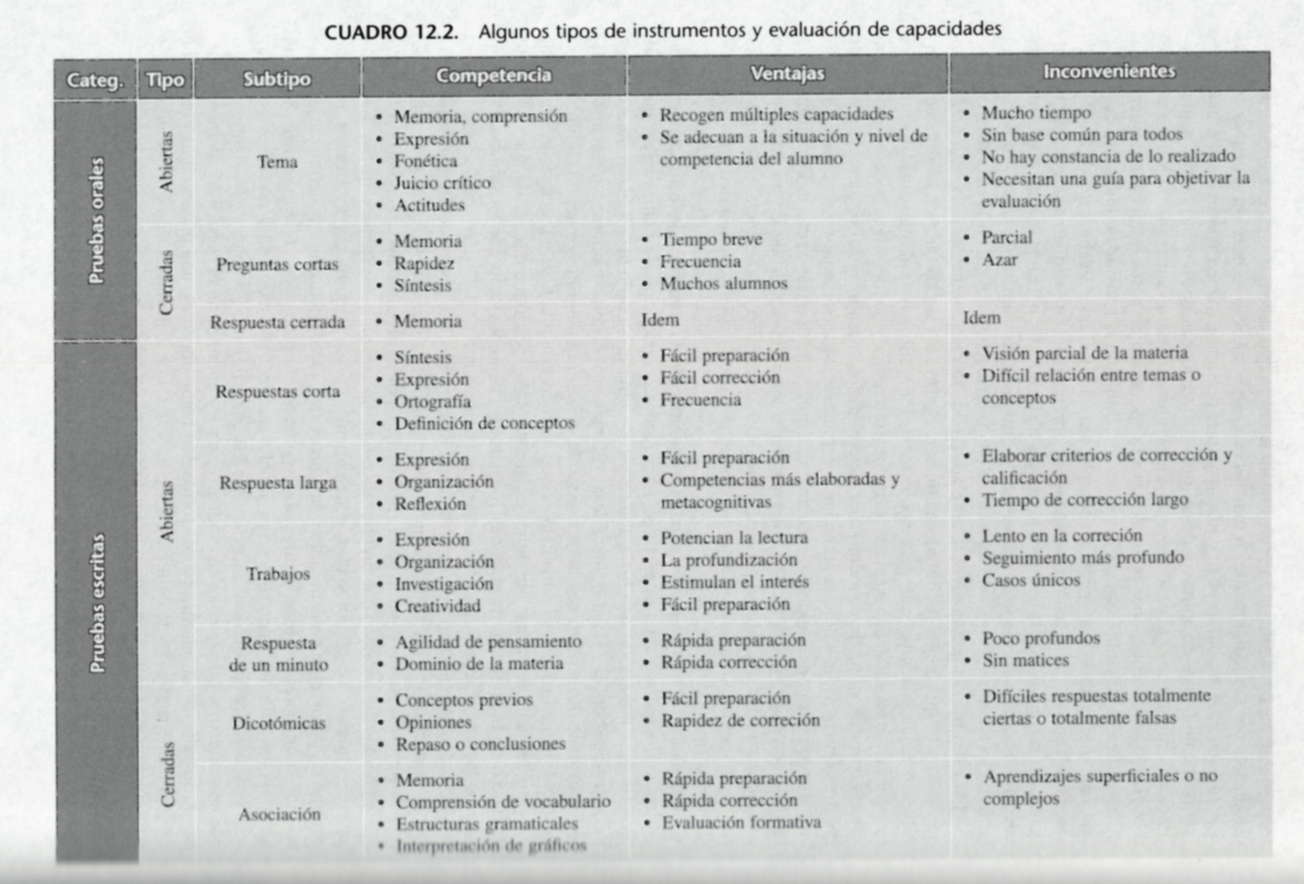

Slide 63
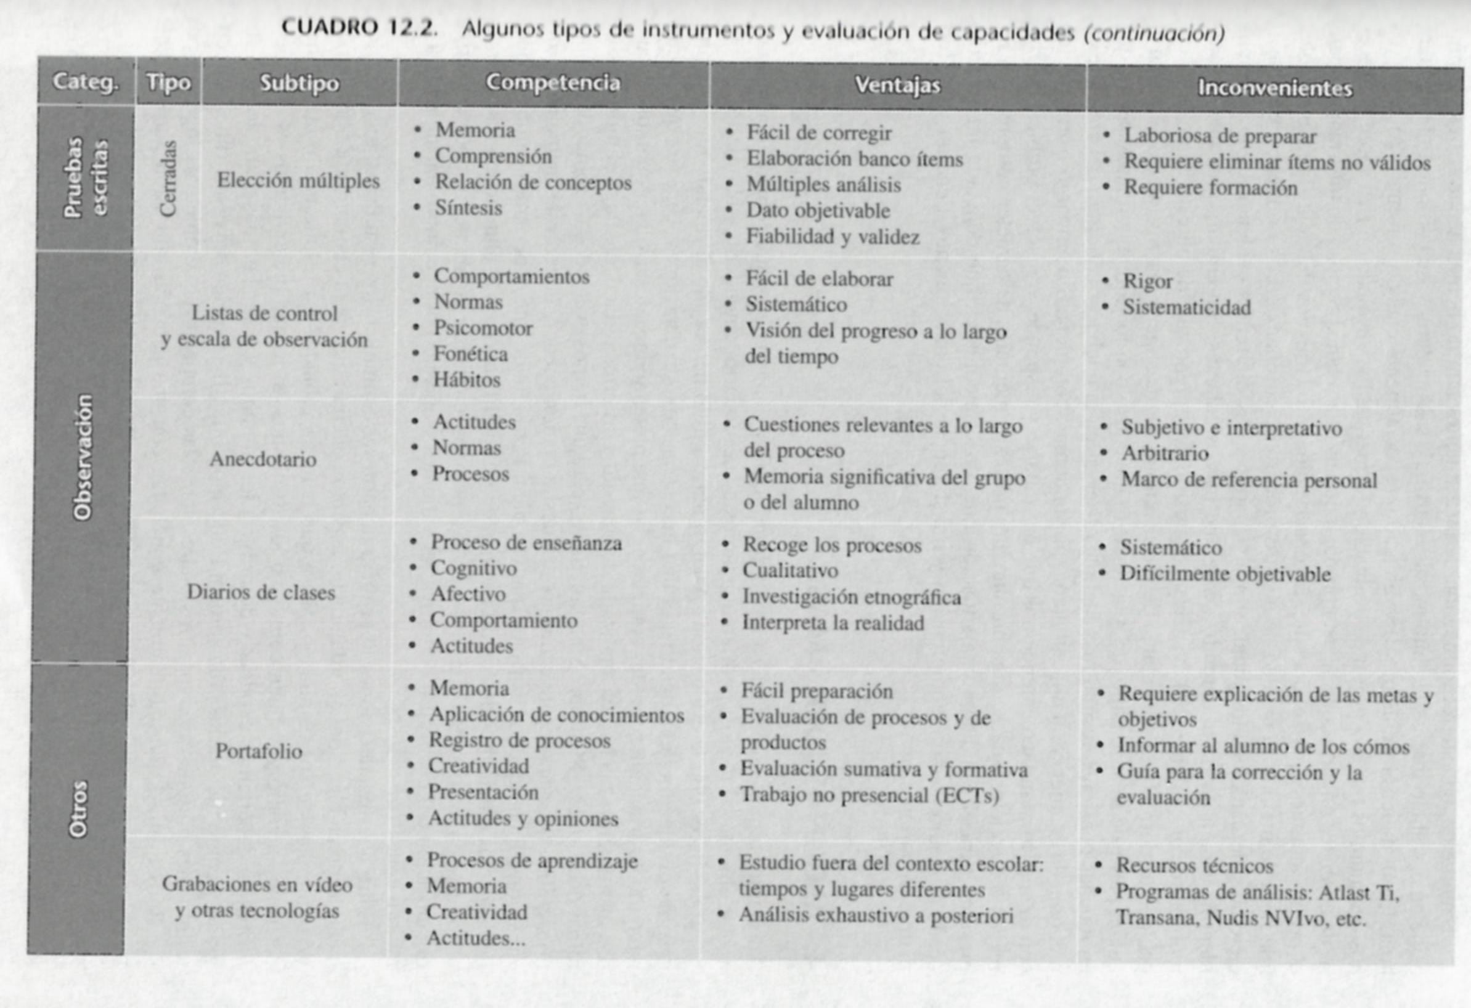

Slide 64
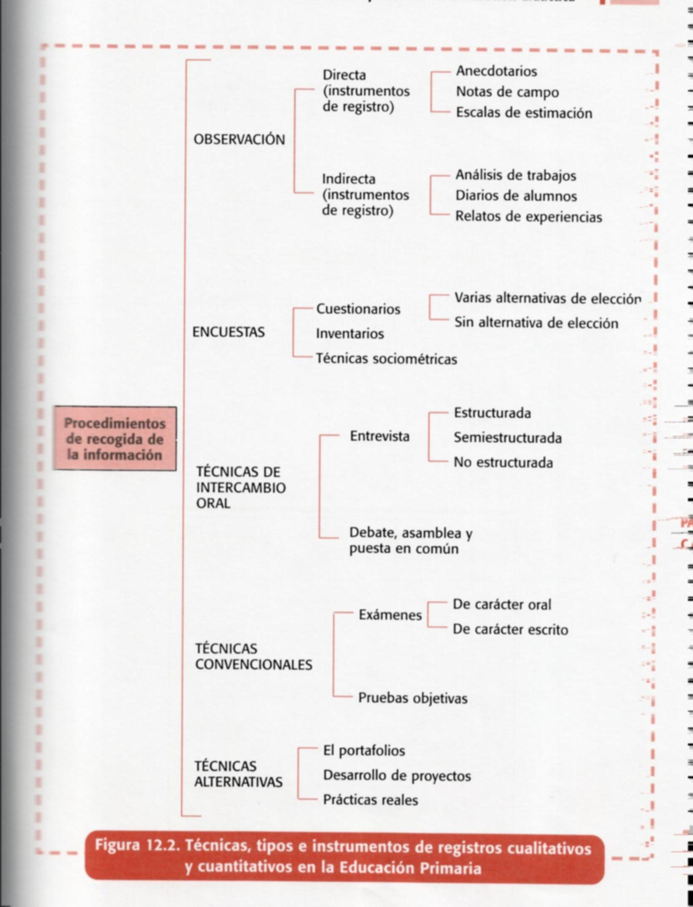
MEDINA RIVILLA, ANTONIO: Didáctica general, Pearson, Madrid, 2002.

Slide 65
Rúbrica
Ejemplo de rúbrica en una web quest:
http://cprcalat.educa.aragon.es/wq/muebles/html/main.html
Instrucciones para realizar rúbricas.
http://www.eduteka.org/MatrizValoracion.php3
Una rúbrica para analizar una presentación oral:
http://www.eduteka.org/proyectos/RubricPresentacion.php3
Proyecto Investigativo-Planificación en Grupo : LA CÉLULA
http://rubistar.4teachers.org/index.php?screen=ShowRubric&rubric_id=1669177&

Slide 66
Algunos ejemplos de proyectos
http://www.eduteka.org/proyectos.php/2/6828
http://www.eduteka.org/proyectos.php/2/7141

Slide 67
Ejemplos propios.
Campaña publicitaria: “Comercio Justo”
Premios Álvara, los Goya de Falces.
Presentación
Archivos
El circo de Educación Física.
La Revista, de 1º de ESO.
La obra de teatro de 2º de ESO.
Ordenar la iglesia.
Maquetas de zonas climáticas.
Miguel Hernández, poeta del pueblo.
Un libro para la venta.

Slide 68
¡Ánimo!
Ahora empieza el verdadero proyecto:
¡Mejorar el aprendizaje de nuestros alumnos y alumnas!
Espero haber sido competente.
Vosotros y vosotras seguro que lo seréis.

Slide 69
¡Gracias por vuestra atención!

